Slide 1
나만의 To-do 앱 빌드하기 (feat. Blazor & CosmosDB)

Slide 2

About me
강연정(Younjung Kang)
Customer Success Engineer at Langcode
AI Lead at Women Who Code Seoul
Google Women Techmakers Ambassador

Slide 3
Index
What is ‘Blazor’?
Welcome to Azure Cosmos DB
Demo & Code 살펴보기
① Nuget Package 설치
② Setting
③ Todo App에 CRUD 기능 구현

Slide 4
1. What is ‘Blazor’?
Blazor is a free and open-source web framework that enables developers to create web apps using C# and HTML. It is being developed by Microsoft (source: Wikipedia)
마이크로소프트에서 제공하는 오픈소스 컴포넌트 기반 웹 개발 프레임워크
Javascript 대신 C#으로 코드를 작성
.NET을 사용하여 클라이언트쪽 웹 UI를 빌드
모바일 브라우저를 포함한 광범위한 브라우저 지원을 위해 UI를 HTML 및 CSS로 렌더링함
Notes:
- Blazor를 이용해서 C#을 사용해 프론트와 백엔드 모두 같은 언어로 디자인을 하고 개발할 수 있어 매력적

Slide 5




2. Welcome to Azure Cosmos DB
Why Cosmos?
Easy-to-Start
SQL 유사성 + 유연한 구조를 바탕으로 초기 기획, 구축 난이도 낮음
데이터 가치 증대
강력한 인덱싱 및 BI, Function 등 통합을 이용해 데이터 활용 극대화 가능
Strategy
이종간 데이터 결합
단순 Tabular 데이터가 아니라 IoT, 콘텐츠(텍스트), 제조(생산) 등 스키마, 포맷, 데이터 소스가 다양한 상황에서 가장 큰 차별성 어필 가능
End-to-End
기존 SQL 등 대비 비즈니스 목표 실현을 위한 연계, 통합 측면의 강점 강조
Notes:
모든 규모를 위한 개방형 API가 포함된 빠른 NoSQL 데이터베이스
자동 및 무제한 스케일링
스키마 구성의 제약이 없으며 모든 Value에 대해 자동 인덱싱 지원
+ 성능에 대한 SLA 제공, 일관성 모드 제공

Slide 6
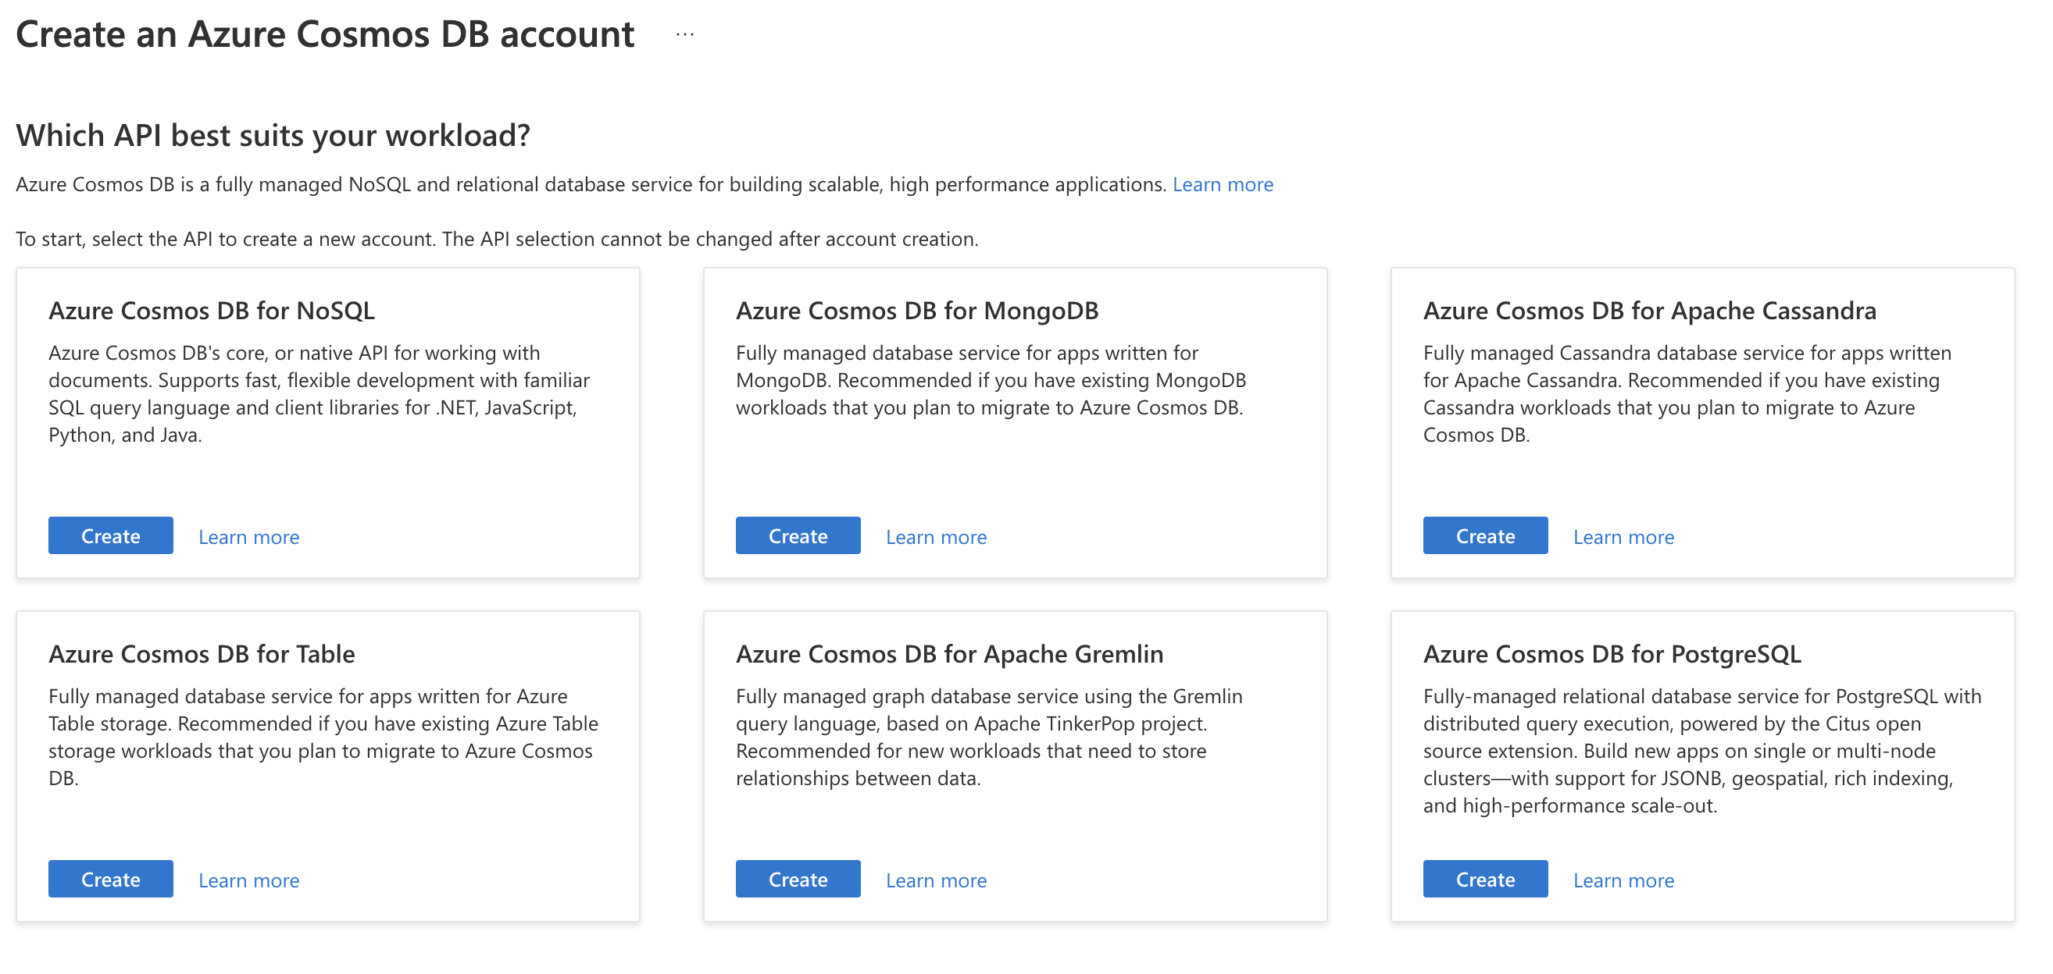
2. Welcome to Azure Cosmos DB
Notes:
모든 규모를 위한 개방형 API가 포함된 빠른 NoSQL 데이터베이스
자동 및 무제한 스케일링
스키마 구성의 제약이 없으며 모든 Value에 대해 자동 인덱싱 지원
+ 성능에 대한 SLA 제공, 일관성 모드 제공

Slide 7
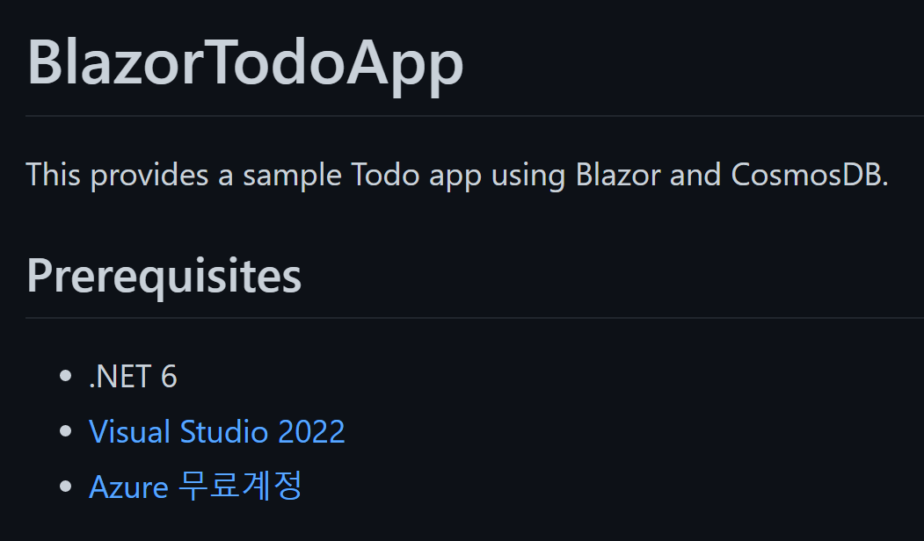
3. Demo & Code 살펴보기
GitHub 링크
https://github.com/dianakang/BlazorTodoApp
Notes:
CosmosDB -> 30일 동안 계정 무료 사용 https://learn.microsoft.com/en-us/azure/cosmos-db/try-free?tabs=nosql
(cf. Azure free trial: 12mo)

Slide 8
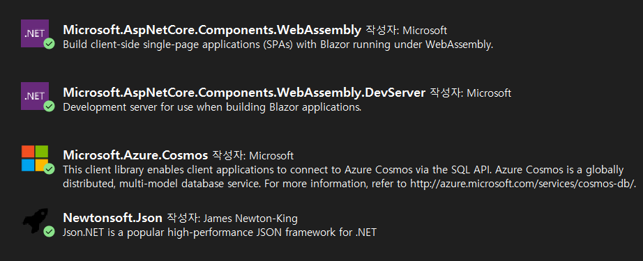
① Nuget Package 설치

Slide 9
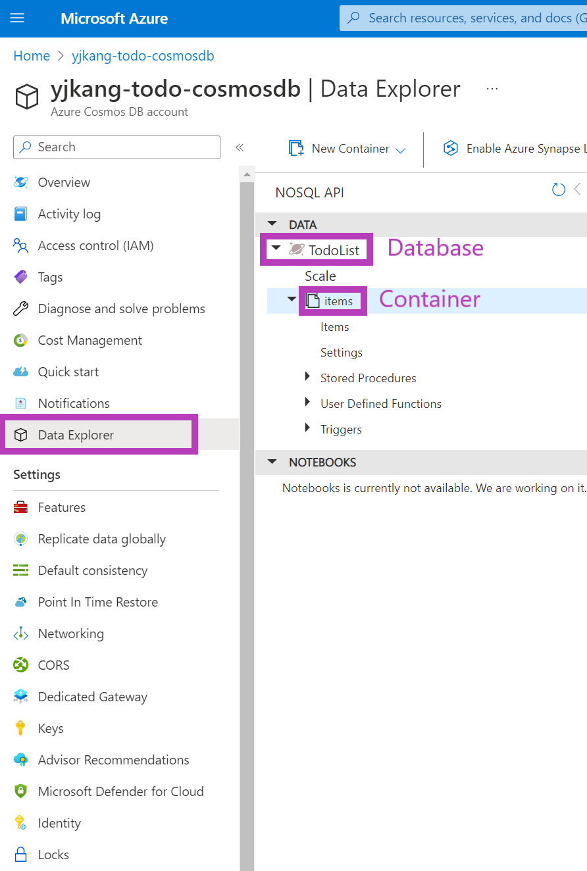
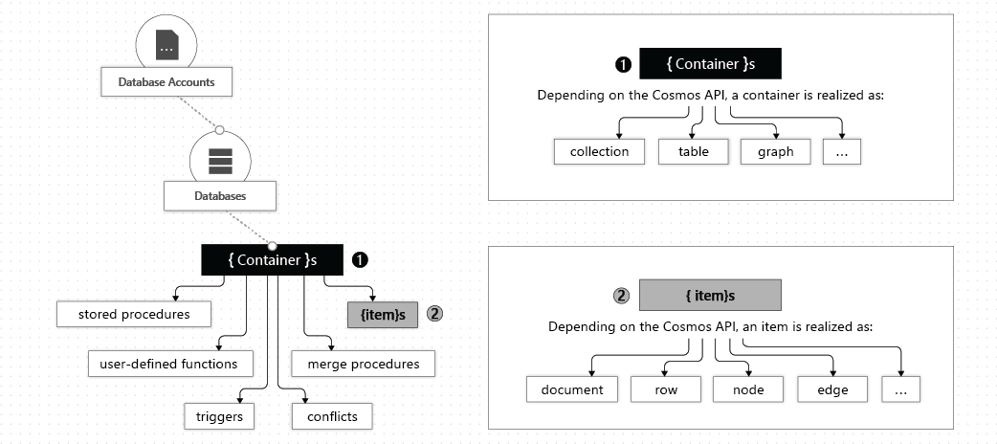
② Setting
Cosmos DB 생성하기
Elements in an Azure Cosmos DB account
Notes:
Items: 객체
- Cosmos DB 비용
https://learn.microsoft.com/en-us/events/azure-cosmos-db-conf-2022/a-startups-infrastructure-how-to-make-scaling-a-sales-not-a-tech-issue

Slide 10
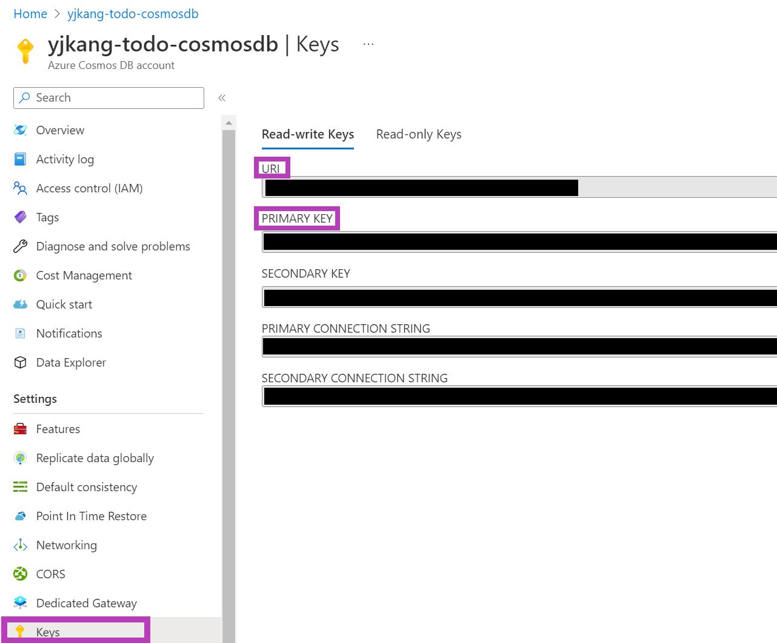
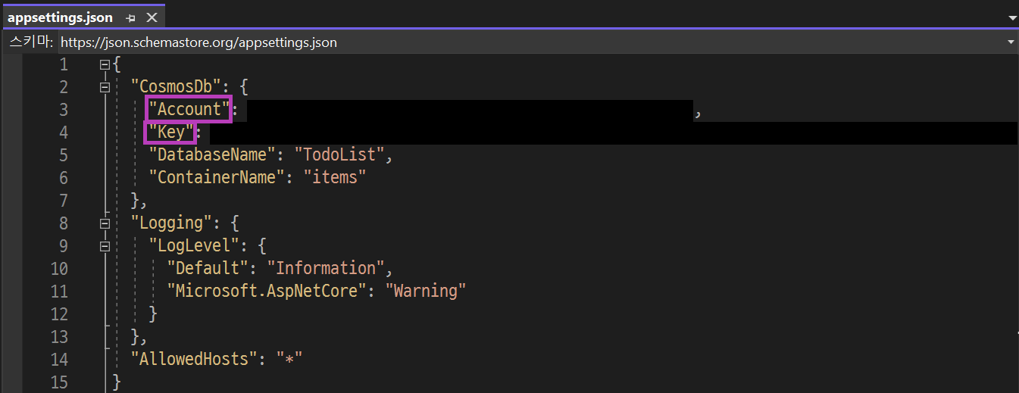
② Setting
appsettings.json
앱에 대한 설정 파일
Service와 연동할 때 사용할 Account, Key, DatabaseName, ContainerName 정보를 가지고 있음

Slide 11
② Setting
CosmosDb 연결 Service
Server > Services에 CosmosDbService.cs 추가
CosmosDbServiceOptions - CosmosDb 정보 options을 저장하는 객체
CosmosDbService - CosmosDb에 실질적으로 연결하는 서비스
CosmosDbServiceExtensions - CosmosDb에 아이템을 추가, 삭제, 업데이트하는 확장 메서드
Shared에 ComosModelBase.cs 추가
CosmosDb 객체 정의
Shared에 Todo.cs 추가
Todo 아이템 CosmosModelBase에 상속
Notes:
Shared > CosmosModelBase.cs
abstract 클래스 (추상 클래스)
: 수정되는 항목에 누락되거나 불완전한 구현이 있음을 나타냄.
: 비유를 하자면, 골자만 만들어진 설계도 같은 느낌!
(출처: https://zprooo915.tistory.com/15)
(출처: https://learn.microsoft.com/ko-kr/dotnet/csharp/language-reference/keywords/abstract?source=recommendations)

Slide 12
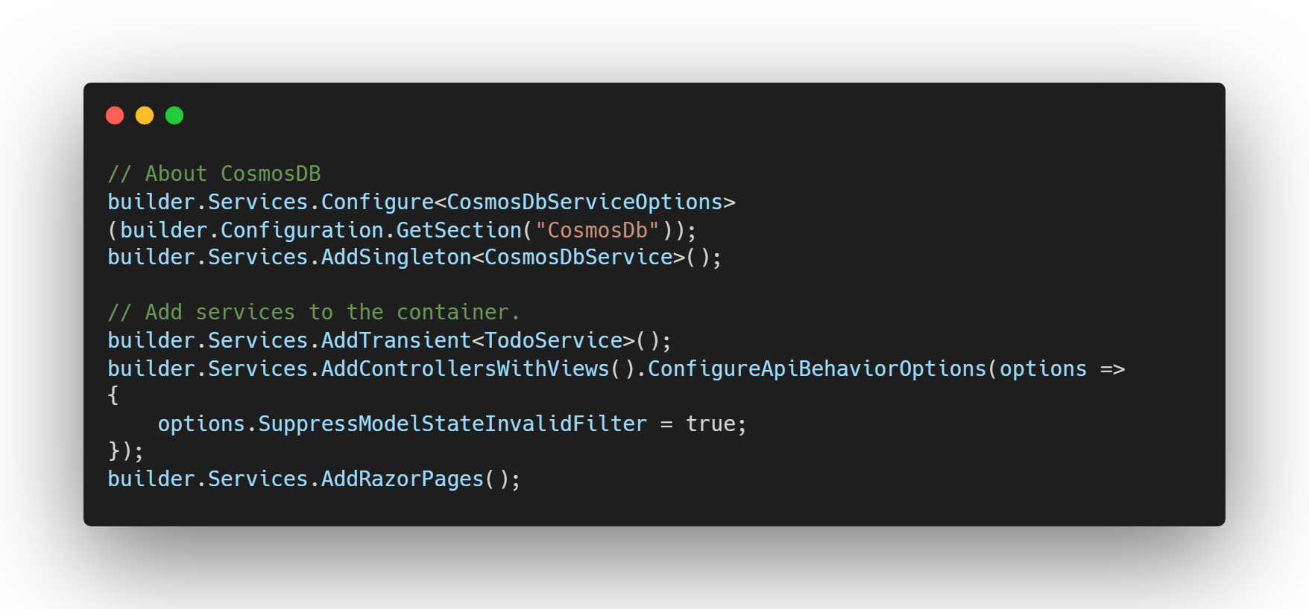
② Setting
Server측 Program.cs
Dependency Injection 추가
DI 패턴을 사용하면 구체적인 형식을 사용하지 않고 구현되는 인터페이스만을 사용함.
컨트롤러 또는 Razor 페이지를 수정하지 않고 구현을 쉽게 변경할 수 있음.
생성과 사용을 분리하게 되면 생성에 대한 책임을 위임가능한 동시에 필요에 따라 객체 생성 방식을 선택할 수 있음.

Slide 13
③ Todo App에 Cosmos CRUD 기능 구현
Server측 Controller & Service
Server에 Todo CRUD할 TodoController, TodoService 추가
* Client가 요청 → Controller가 Service 실행 → CosmosDbService 실행!
* Client가 Controller에 요청
GetFromJsonAsync
: response body를 JSON 형식으로 가져온다.
PostAsJsonAsync
: request body에 값을 JSON 형식으로 보낸다.
Notes:
해당 슬라이드 다음: 데모 시연 & Azure Portal에서 CosmosDB – Data Explorer 데이터 들어오는거 보여주기

Slide 14
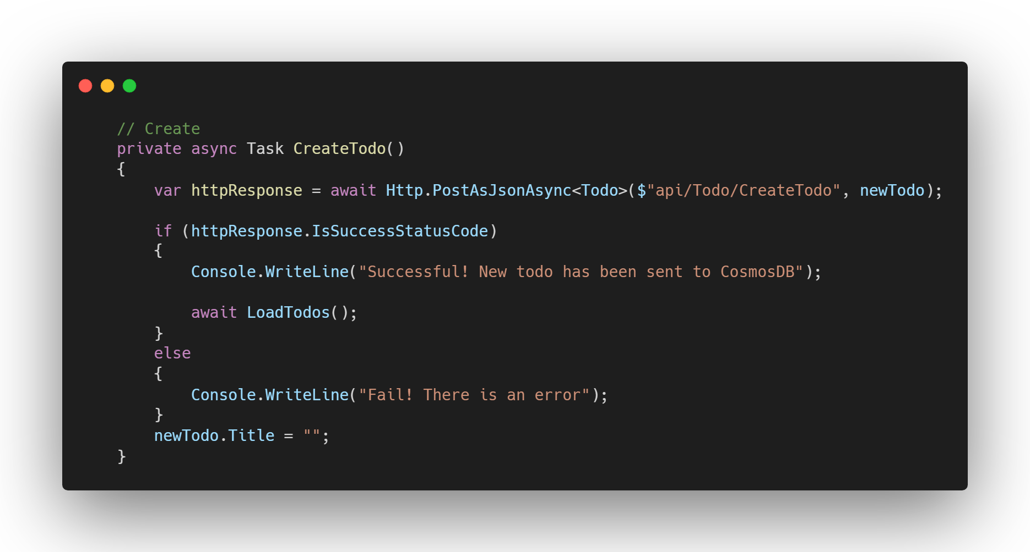
③ Todo App에 Cosmos CRUD 기능 구현
Create
Todos.razor

Slide 15
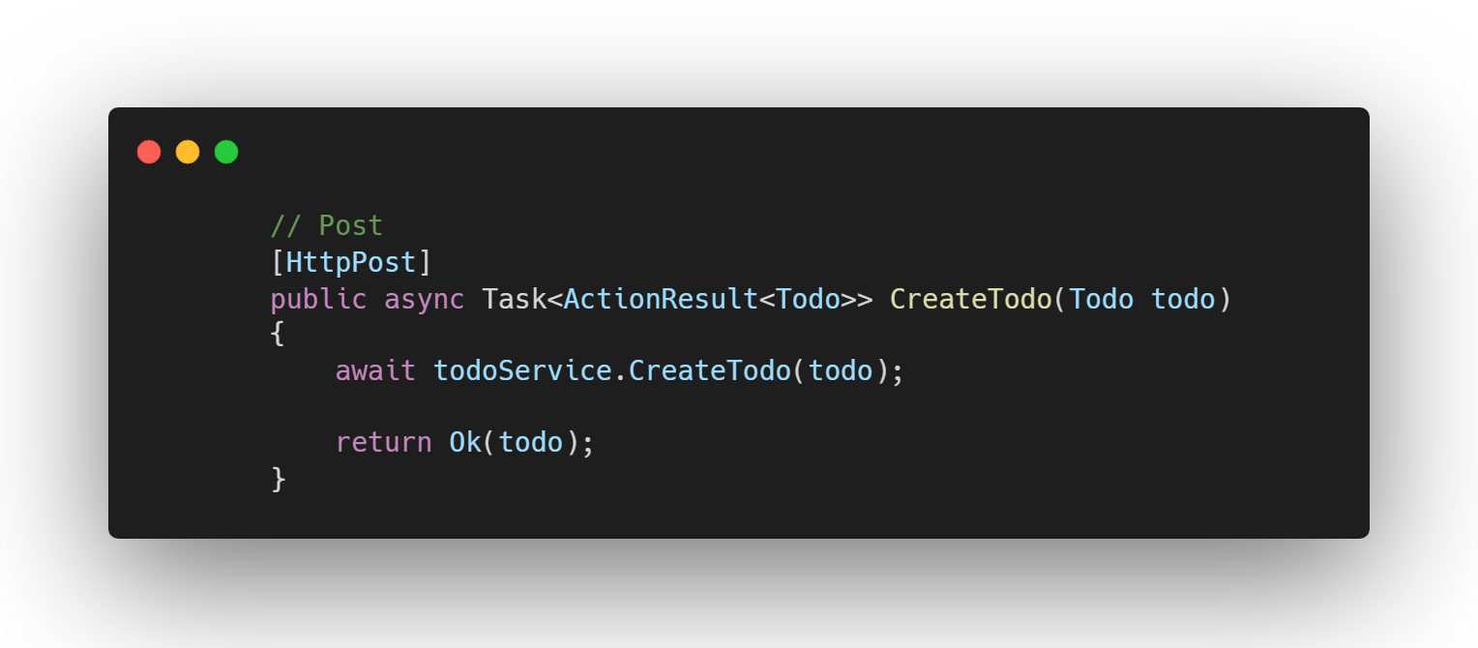
③ Todo App에 Cosmos CRUD 기능 구현
Create
TodoController.cs – POST

Slide 16
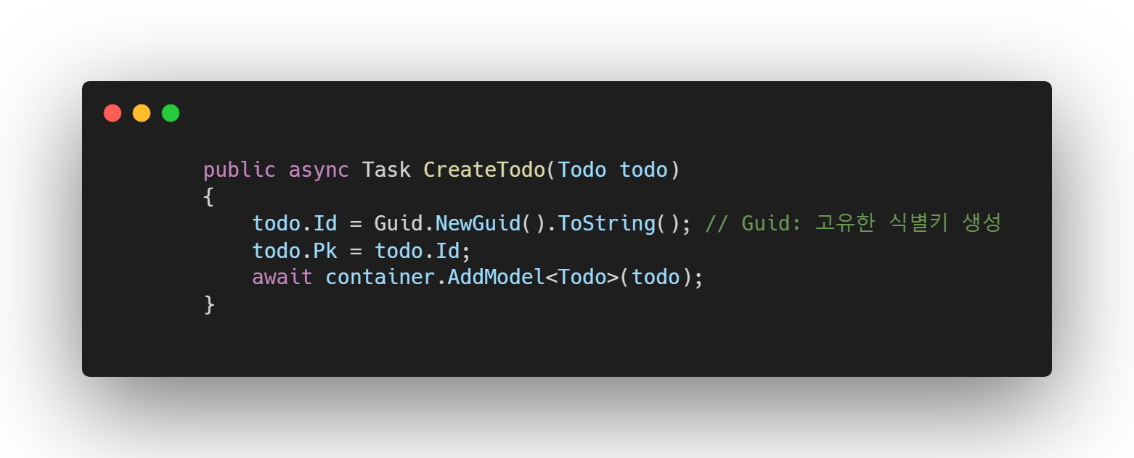
③ Todo App에 Cosmos CRUD 기능 구현
Create
TodoService.cs
Cosmos 컨테이너에 Model 추가

Slide 17
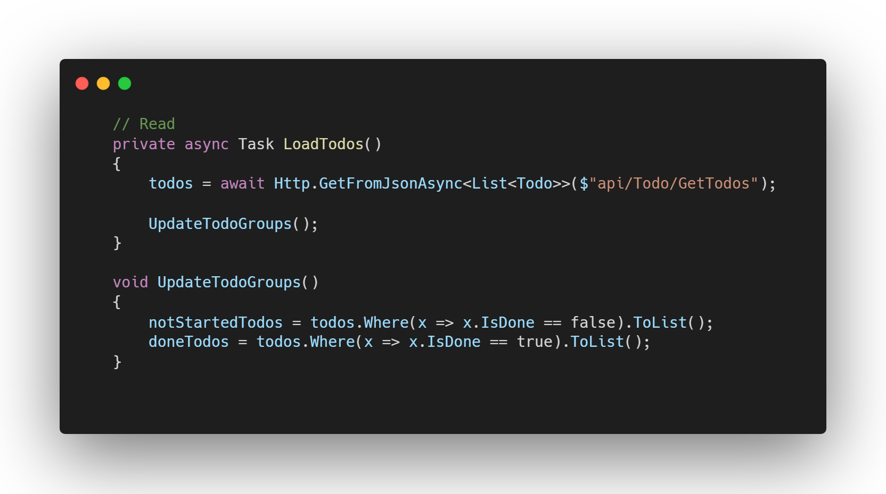
③ Todo App에 Cosmos CRUD 기능 구현
Read
Todos.razor

Slide 18
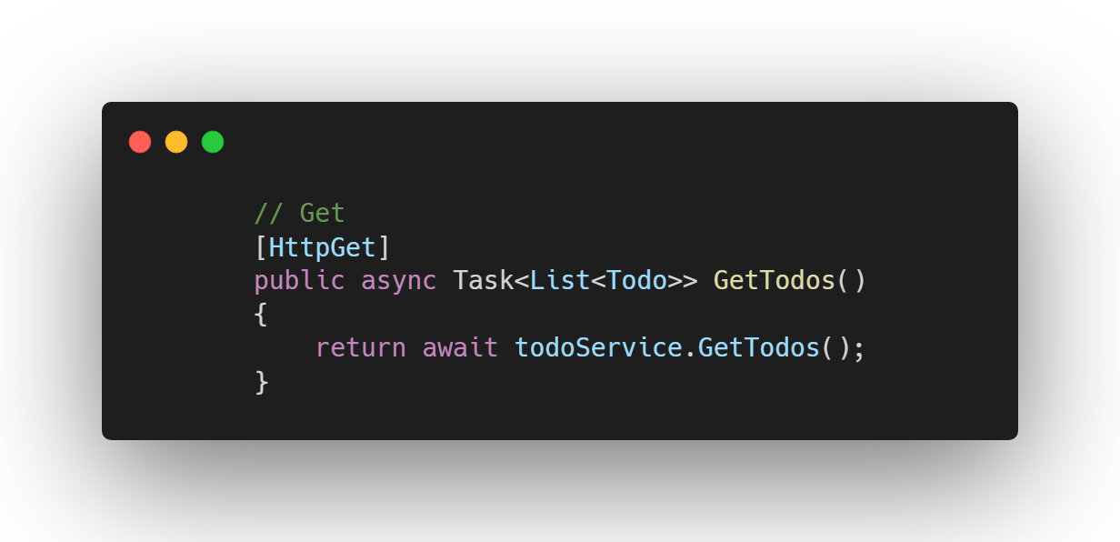
③ Todo App에 Cosmos CRUD 기능 구현
Read
TodoController.cs – GET

Slide 19
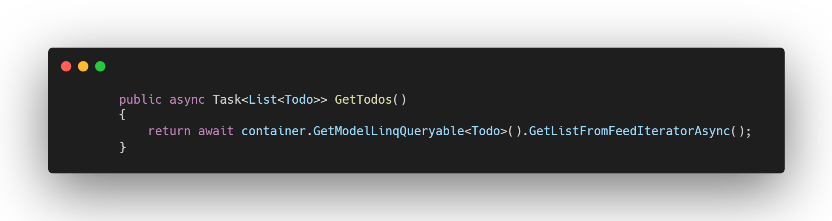
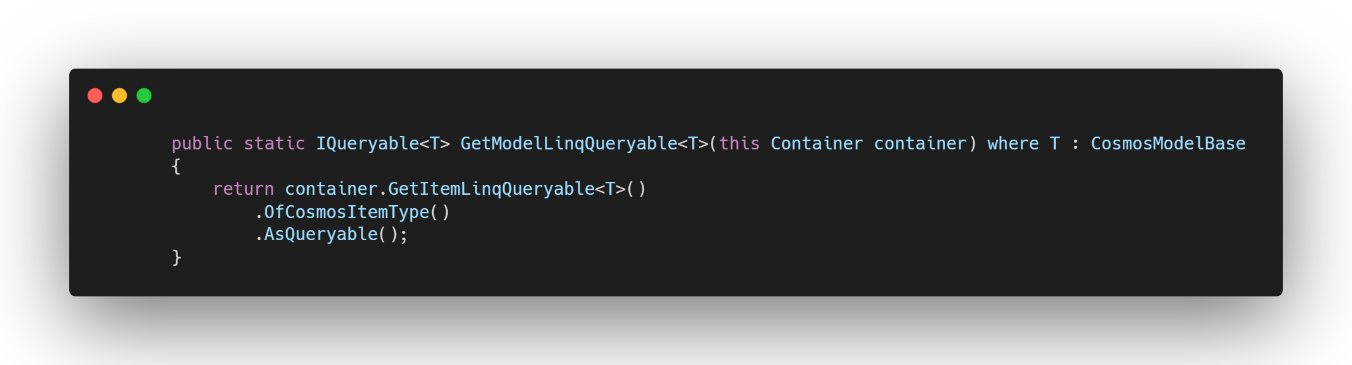
③ Todo App에 Cosmos CRUD 기능 구현
Read
TodoService.cs
CosmosDbService.cs
Cosmos 컨테이너에서 아이템들 리스트로 가져오기

Slide 20
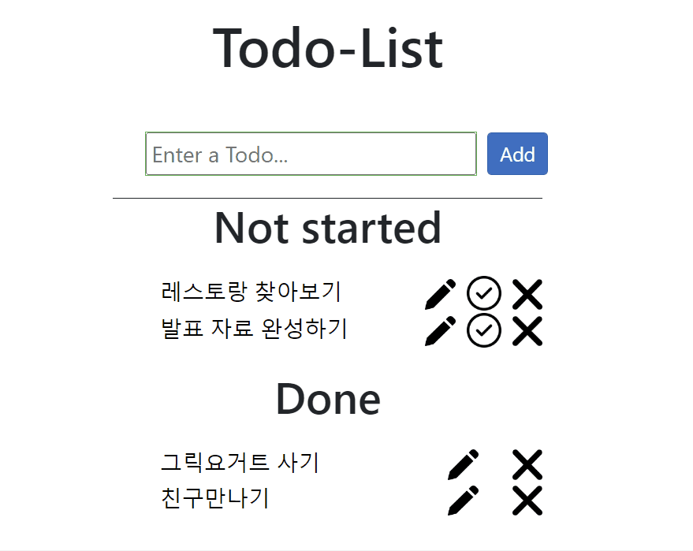
③ Todo App에 Cosmos CRUD 기능 구현
Update
Todo Title 변경 시, 업데이트!
Update 메서드를 만들어두고, 위의 경우에 해당 메서드를 사용하는 방식으로 진행
이중으로 바뀌면 안되어서 tempTodo로 임시 아이템을 만들어서 Update함.

Slide 21
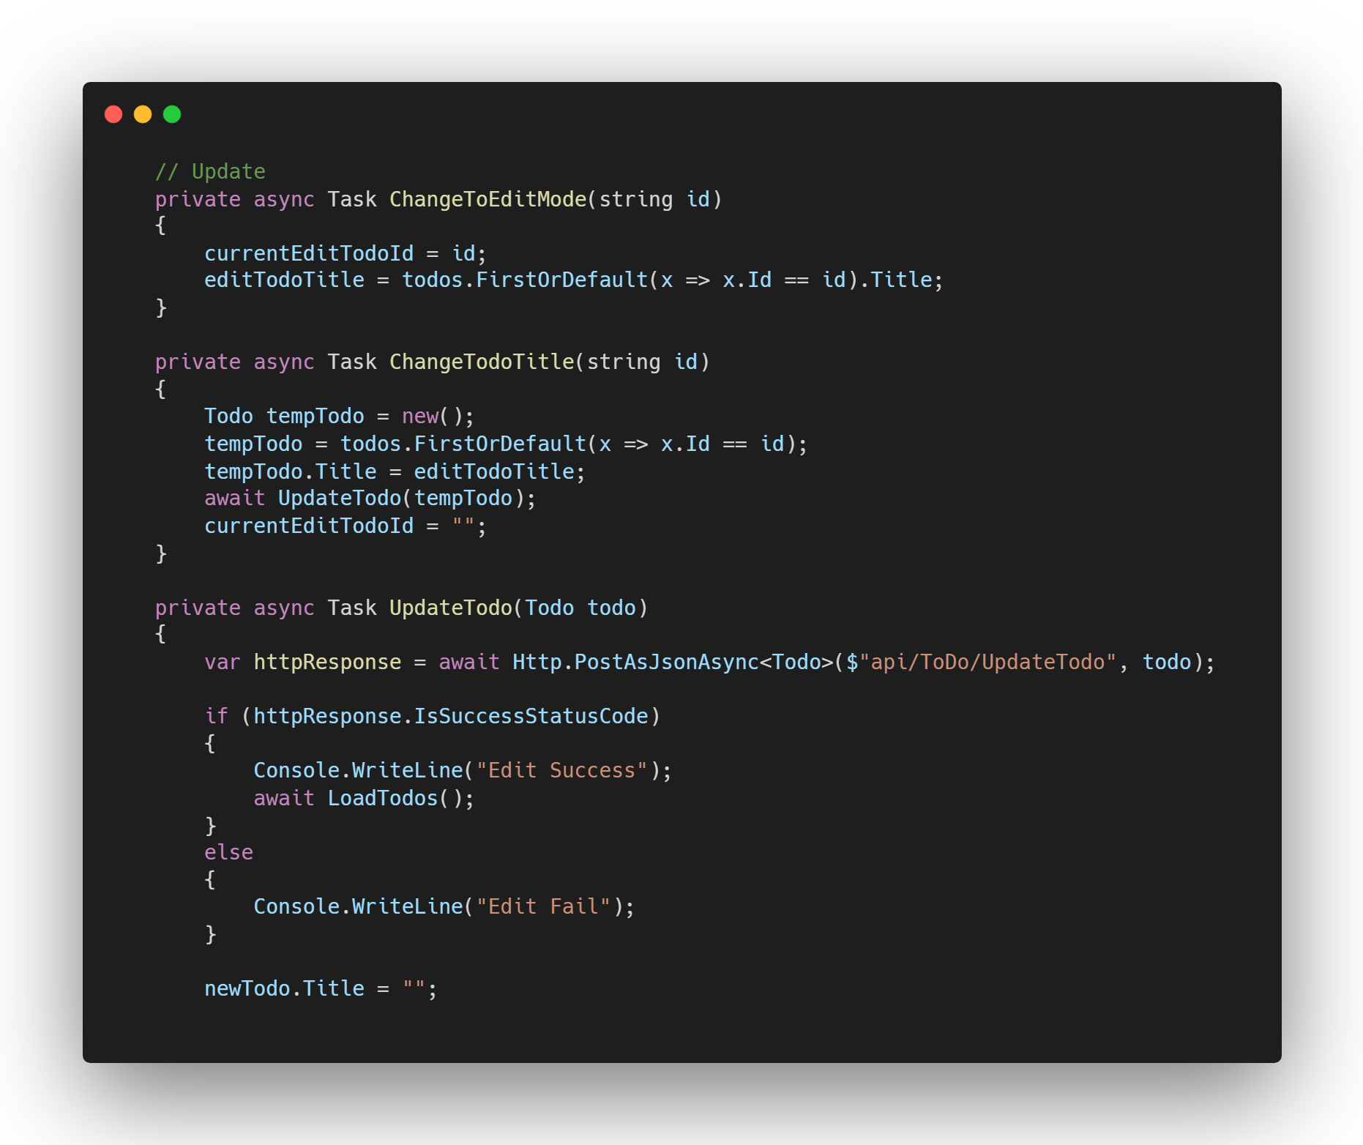
③ Todo App에 Cosmos CRUD 기능 구현
Update
Todos.razor

Slide 22
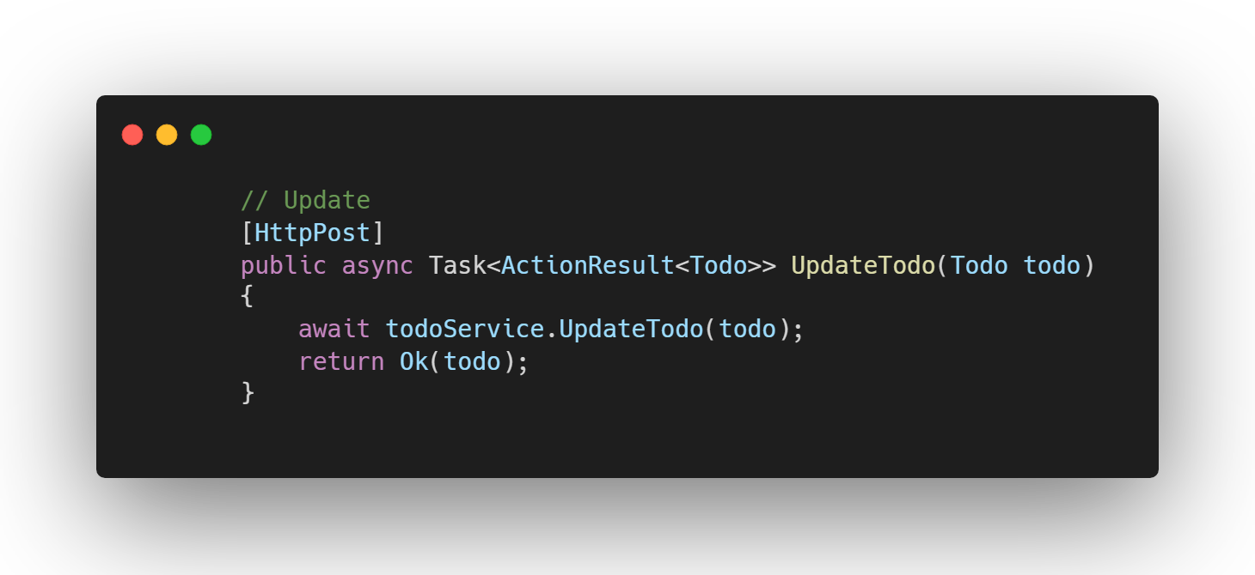
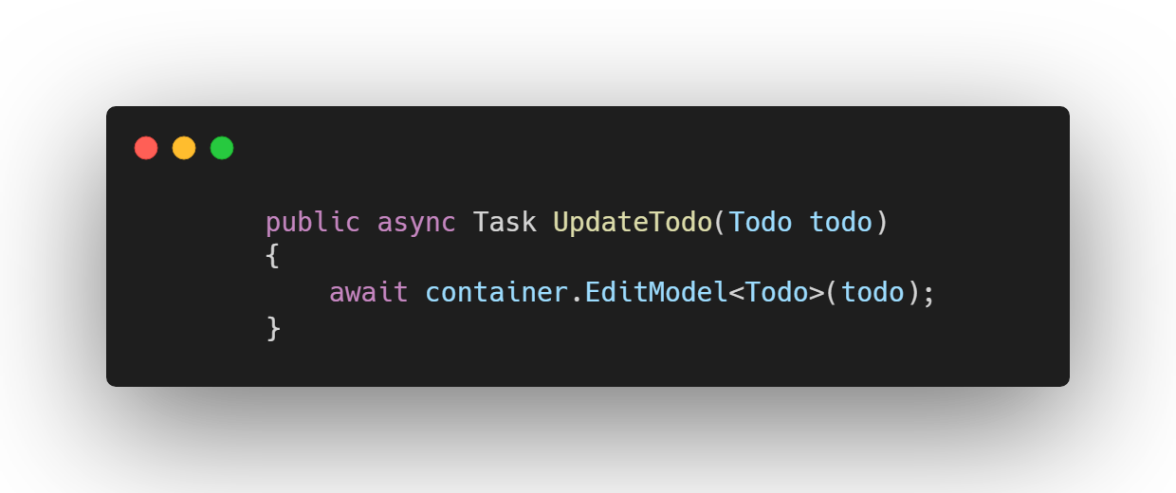
③ Todo App에 Cosmos CRUD 기능 구현
Update
TodoController.cs – POST
TodoService.cs

Slide 23
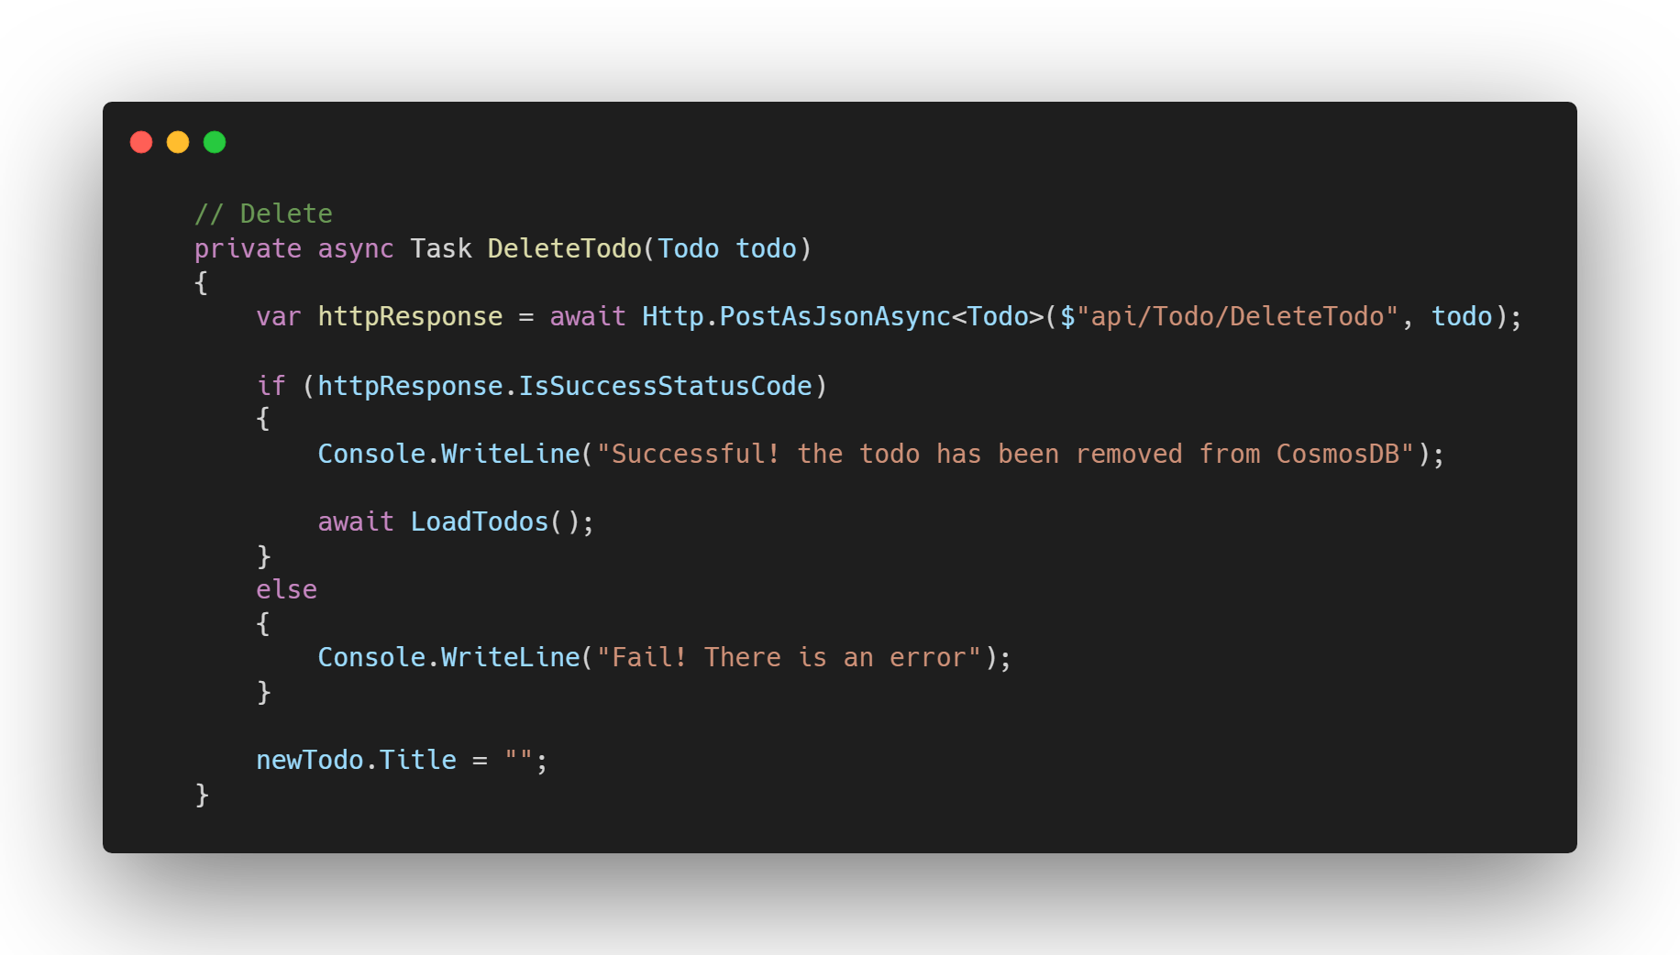
③ Todo App에 Cosmos CRUD 기능 구현
Delete
Todos.razor

Slide 24
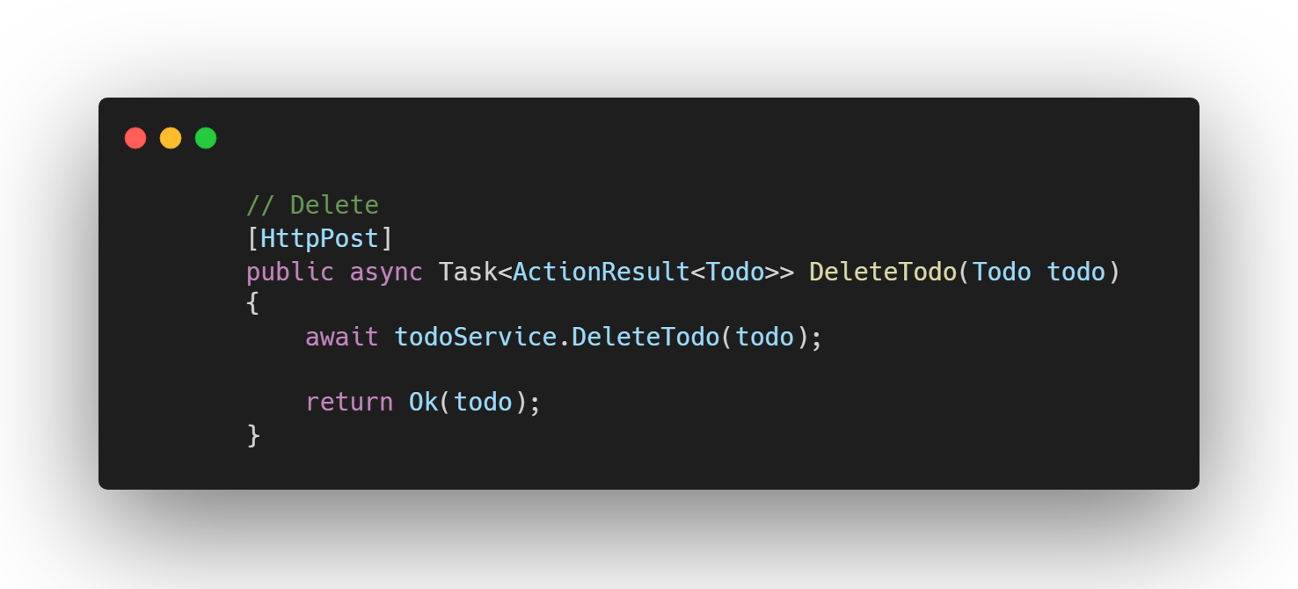
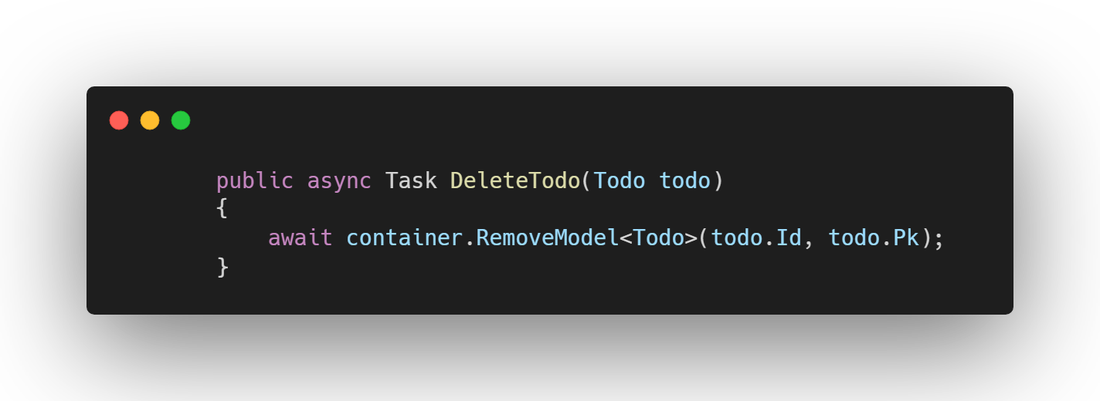
③ Todo App에 Cosmos CRUD 기능 구현
Delete
TodoController.cs – POST
TodoService.cs

Slide 25
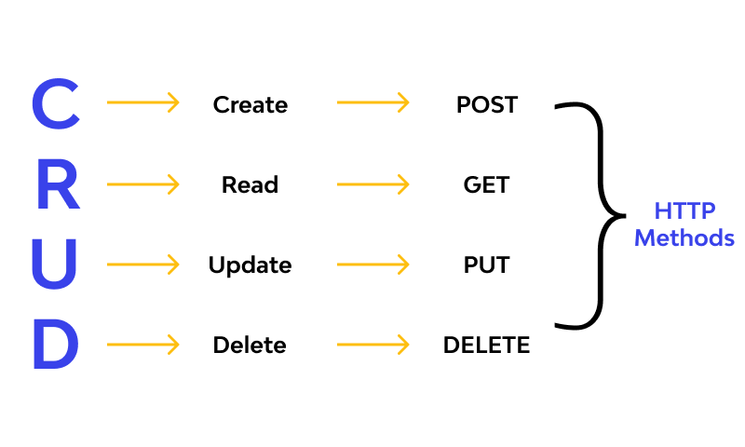


Wrap up
Blazor
CosmosDB
CRUD Operations using C#
Notes:
볼것: https://medium.com/geekculture/crud-operations-explained-2a44096e9c88
https://www.youtube.com/watch?v=czn8VU7pyPA

Slide 26
Thank you☺

